Slide 1
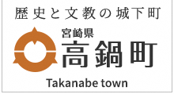
感染症対策の強化について

Slide 2
令和６年度報酬改定
感染症の発生及びまん延等に関する取組の徹底を求める 観点から以下の内容を義務化
①
感染対策委員会の定期開催及び結果の周知徹底
②
指針の整備
③
定期的な研修・訓練（シミュレーション）の実施

Slide 3
①感染対策委員会の定期開催及び結果の周知徹底
１）委員会の目的
施設の課題を集約し、感染対策の方針・計画を定め実践を推進する
決定事項や具体的対策を施設全体に周知するための窓口となる
施設における問題を把握し、問題意識を共有・解決する場となる
感染症が発生した場合、指揮の役割を担う
２）委員会の構成
感染対策の知識を有するものを含み、組織の全体をカバーできるよう幅広い職種により構成
特に、感染対策の知識を有する者については、外部の者も含め積極的に参画を得ることが望ましく、施設 の実態に合わせて、メンバーの構成を検討する必要がある
（例）委員会メンバー構成の例
施設長 | 施設全体の管理責任者
事務長 | 事務関連、会計関連を担当
医師 | 検査・診断・治療等、専門的知識の提供を担当
看護職員 | 看護ケア等、専門的知識の提供と同時に生活場面への展開を担当可能であれば複数名で構成
介護職員 | 介護場面における専門的知識の提供を担当
栄養士 | 栄養管理、抵抗力や基礎体力維持･向上
生活相談員 | 入所者からの相談対応、入所者への援助 入所者の生活支援全般にわたる専門的知識の提供を担当

Slide 4
①感染対策委員会の定期開催及び結果の周知徹底
３）開催頻度と方法
おおむね６月に１回以上
対面実施によるほか、ＷＥＢ会議システム等のテレビ電話装置等を活用して行うことができる。
※感染対策委員会は、他の会議体を設置している場合、これと一体的に設置・運営することとして
差し支えない。
※他のサービス事業者との連携等により行うことも差し支えない。
４）活動内容
主な役割としては、「感染症の予防」と「感染症発生時の対応」がある。
具体的な感染対策の計画を立てる
指針・マニュアル等の作成及び見直す
感染対策に関する職員等への研修を企画、実施
感染症発生時を想定した訓練（シミュレーション）を実施
感染症発生時での指揮及び外部との連絡調整
５）決定事項等の周知
委員会での議論の結果や決定事項等は、確実に関係者に周知徹底を図る必要がある。各部門の代表である委員会構成メンバーにより、職制を通じて伝達するほか、緊急性がある場合には、直ちに全職員に伝える必要も発生する。そのため、緊急度や目的に合わせて複数の周知方法を作成しておくことが望ましい

Slide 5
②指針の整備
１）目的
介護施設・事業所としての理念、考え方や方針を明確に示す
２）役割
施設全体の考え方の共通化
実際の場面での判断や行動に役立つ情報源
３）指針に規定する内容
指針は、感染症の「平常時の対策」と「発生時の対応」に分けて規定するア 平常時の対策
事業所内の衛生管理（環境の整備等）
ケアにかかる感染対策（手洗い、標準的な予防策）等
イ 発生時の対応
発生状況の把握
感染拡大の防止
医療機関や保健所、市町村における事業所関係課等の関係機関との連携
行政等への報告
★各項目の記載内容の例については、「介護現場における感染対策の手引き」を参照
【ＵＲＬ】https://www.mhlw.go.jp/content/12300000/001048002.pdf
（介護事業所等向けの新型コロナウイルス感染症対策等まとめページより）

Slide 6
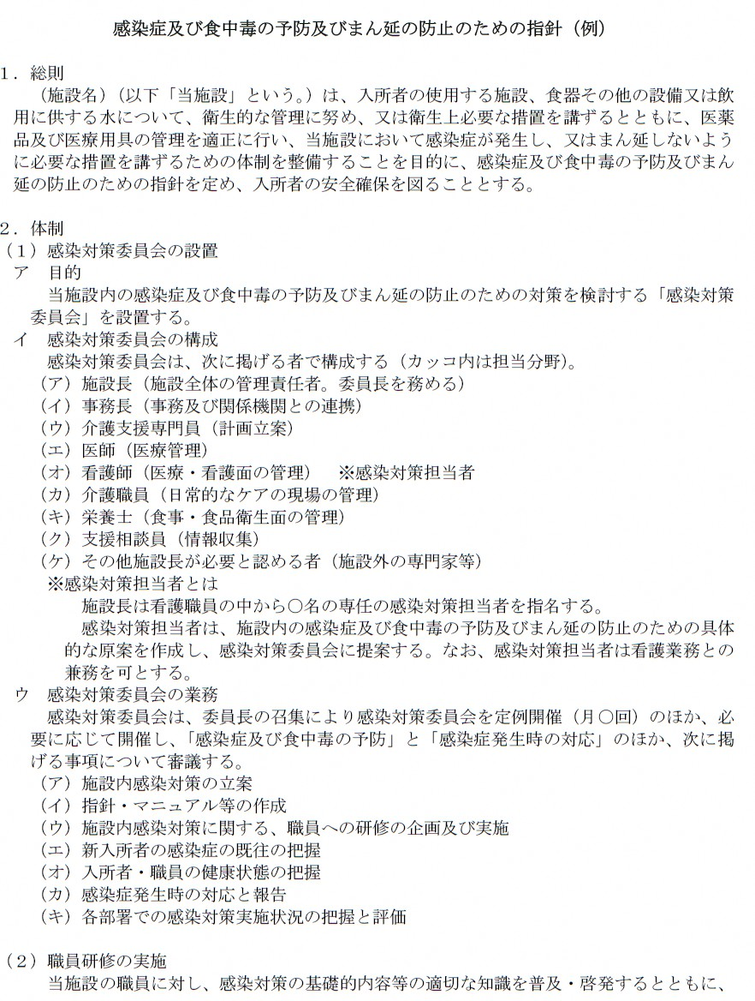
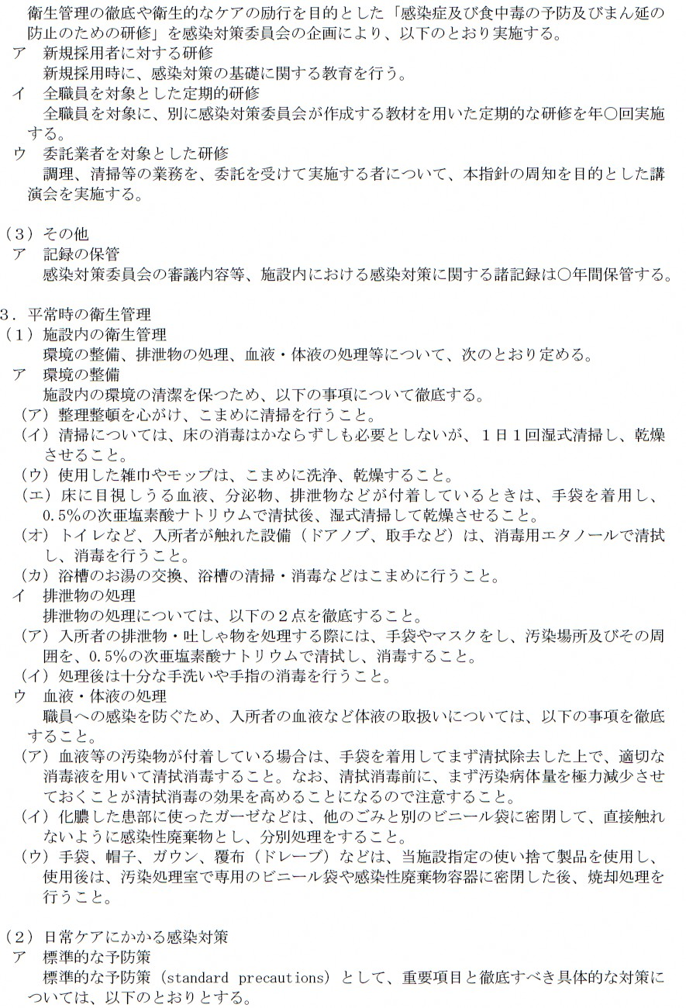
②指針の整備（国記載例の一部抜粋）

Slide 7
③定期的な研修・訓練（シミュレーション）の実施
１）目的
委託先の職員も含め、勤務するすべての職員が策定した指針やマニュアルに記載された感染対策の知識を 共有することにより、事業所が一体となって感染症予防の対策をとる
※そのほかにも、感染症に対する正しい知識を持つことで、感染者に対する差別や偏見を防止することや、職員自身の健康を守るといった目的もあり
２）実施について
ア 研修
年１回以上実施。また、新規採用時には感染対策研修を実施することが望ましい。
研修実施内容については記録することが必要
実施にあたっては、厚生労働省「介護職員にもわかりやすい感染対策の動画まとめページ」等を活用
するなど、事業所内で行うものでも差し支えなく、事業所の実態に応じて行う
イ 訓練（シミュレーション）
年１回以上実施。
実際に感染症が発生した場合を想定し、発生時の対応について確認をする
事業所内の役割分担の確認や、感染対策をした上でのケアの演習などを実施する
実施手法は問わないものの、机上及び実地でするものを適切に組み合わせながら実施することが望ま しい
これらの研修・訓練は、一度受講すればよいというものではありません。繰り返し受講し、常に最新の知識の
習得を図ることや、知識定着を図るよう働きかけることが重要です。

